Slide 1
Secretaría de Salud Municipal
Salud Mental en Pasto, Nariño
San Juan de Pasto
Boletín Informativo
No. 002 junio de 2024 – ISSN: xxxx
El objetivo principal de este boletín es contribuir a informar a la población del Municipio de Pasto (Nariño) articulado al plan de vigilancia de la Secretaria de Salud. Es necesario dejar en claro que la información que se publica en este Boletín no es una opinión sino que expresa la dinámica de los programas que se desarrollan actualmente.
Índice
Nicolás Toro
Alcalde
Mary Luz Castillo
Secretario de Salud
Héctor Villota
Subsecretario de Salud Pública
Luis Fernando Molineros
Epidemiólogo - Salubrista
Salud Mental
 | Pag
Objetivo del Boletín | 1
Introducción | 1
Salud Mental | 2
Factores de riesgo de la salud mental | 2
Epidemiologia en Colombia, Nariño y Pasto | 2
Tasa de Intentos de Suicidios y Suicidios en Colombia | 3
Tasa de Suicidios en Colombia Sexo y Nivel Educativo | 3
Tendencia del Intento de Suicidio y Suicidio en Pasto y Nariño | 4
Tendencia del Suicidio en Pasto y Nariño | 5
Suicidio en Pasto en la Semana 21 (2024 – 2024) | 5
Mapa de Tasa de Intento de Suicidio *100 Mil Hab. en Pasto y sus Corregimientos 2023 | 6
Mapas de Tasa de Suicidio *100 Mil Hab. en Pasto y sus Corregimientos 2022 y 2023 | 7
Intento de Suicidio por Grupos de Edad y Genero en Pasto - 2023 | 8
Intento de Suicidio por Grupos Sociales en Pasto - 2023 | 8
Factores de referencia Desencadenantes del Intentos de Suicidios | 9
Factores que pueden incidir al Intentos de Suicidios | 9
Factores que pueden incidir al Intentos de Suicidios | 10
Conclisiones | 10
Propuestas de Intervención | 11
Bibliografía | 12
Introducción
Las poblaciones en el mundo padecen comúnmente trastornos mentales, la mayoría de los sistemas sociales y de salud, no prestan la atención necesaria, obstaculizando el acceso a los servicios de salud o limitando el apoyo de los mismos; por tanto, muchas personas sufren en silencio, viendo afectada negativamente y progresivamente su vida cotidiana. Aproximadamente mil millones de personas en el mundo, entre ellas un 14% de los adolescentes, están afectadas por un trastorno mental, donde el suicidios representa más de una de cada 100 muertes y el 58% de ellos ocurre antes de los 50 años. (OMS, 2019; 2022)
Factores como las desigualdades sociales y económicas, las diferencias políticas, las emergencias en salud pública y el conflicto armado están entre las amenazas estructurales, fenómenos como el abuso sexual en la infancia y el acoso por intimidación son importantes causas de depresión y ansiedad, las cuales han sido potenciadas por la incursión de las redes sociales, estos aumentaron más de un 25% en el primer año de la pandemia, pero las consecuencias apenas las estamos observando.
Tel. 602 7238803, Cl. 6, Cra. 33 Sur, Centro Administrativo Municipal - CAM Anganoy, san Juan de Pasto - Nariño

Slide 2
Salud Mental en Pasto, Nariño
Secretaría de Salud Municipal
San Juan de Pasto
Boletín Informativo
No. 002 junio de 2024 – ISSN: xxxx
Salud Mental
La OMS ha debatido mucho sobre la definición de salud mental, la cual sigue siendo tomada como la ausencia de trastornos mentales o de ese bienestar general que no permite a los individuos el establecer relaciones armoniosas con otros y para participar en modificaciones de su ambiente físico y social o de contribuir con ello de modo constructivo; en Colombia la Ley 1616 de 2013 toma la Salud Mental como el estado dinámico que se expresa en la vida cotidiana a través del comportamiento y la interacción de manera tal que permite a los sujetos individuales y colectivos desplegar sus recursos emocionales, cognitivos y mentales para transitar por la vida cotidiana, para trabajar, para establecer relaciones significativas y para contribuir a la comunidad
Fuente. [Consultado 21/02/2023] [https://www.saludnaturaldb.com/blog/bienestarysaludmental
Factores de riesgo de la salud mental
Todas las personas son susceptibles al riesgo de desarrollar un trastorno de salud mental, sin importar distingo de edad, sexo, ingresos u origen étnico. Las circunstancias sociales y financieras, los factores biológicos y las opciones de estilo de vida pueden influenciar en la salud mental de una persona. Por consiguiente, una buena salud mental depende de un frágil equilibrio de factores, y que varios de estos factores pueden sumarse para intervenir en los trastornos, desencadenando en muchos casos la afección de mas de un trastorno a la vez.
De acuerdo con la OMS (2022) un trastorno mental esta caracterizado por una alteración clínicamente significativa de la cognición, la regulación de las emociones o el comportamiento de un individuo, los trastornos mas comunes se reportan, Ansiedad, Depresión, Trastorno de oposición desafiante, Trastorno de la conducta, Trastorno por déficit de atención e hiperactividad (TDAH), Síndrome de Gilles de la Tourette, Trastorno obsesivo-compulsivo y Trastorno por estrés postraumático.
Epidemiologia en Colombia, Nariño y Pasto
Según el Boletín de Salud Mental No. 5 la tasa ajustada de Intento de Suicidio es de 46,9 x 100.000 habitantes por encima de la nacional (Colombia 38,1 - 2015), la tasa ajustada de Mortalidad por Suicidio es de 6.64 por 100.000 habitantes (Colombia 5,07 - 2016) y la tasa ajustada de Trastornos del Comportamiento es de 0.68 (2016) (INS,2018).
Tel. 602 7238803, Cl. 6, Cra. 33 Sur, Centro Administrativo Municipal - CAM Anganoy, san Juan de Pasto - Nariño

Slide 3
Salud Mental en Pasto, Nariño
Secretaría de Salud Municipal
San Juan de Pasto
Boletín Informativo
No. 002 junio de 2024 – ISSN: xxxx
Tasa de Intentos de Suicidios y Suicidios en Colombia por cada 100.mil Habitantes según departamento en Colombia
Fuente. Mapa de Intentos de Susidio SIVIGILA y Mapa de Suicidio Instituto Nacional de Medicina Legal (INMLCF).
Mapas 1. La tasa de intento de suicidio y suicidio en el país en 2022 por 100000 habitantes muestra similar comportamiento, Risaralda (174,6), Caldas (154,8) Vaupés (119,5) y Quindío (117,3) fueron los departamentos con mayores tasas de intento de Suicidio. Para Suicidio, los departamentos como Quindío (11,8), Caquetá (10,3), Arauca (8,4) y Putumayo (7,3) mostraron los mayores niveles (https://observatoriomujeres.gov.co/archivos/Publicaciones/Publicacion_311.pdf)
Tasa de Suicidios en Colombia Sexo y Nivel Educativo
Grafica x. Muestra la influencia del nivel educativo en el suicidio, donde entre mayor nivel educativo menor tasa de suicidio, con el mismo efecto tanto para hombres como para mujeres. (https://observatoriomujeres.gov.co/archivos/Publicaciones/Publicacion_311.pdf)
Tel. 602 7238803, Cl. 6, Cra. 33 Sur, Centro Administrativo Municipal - CAM Anganoy, san Juan de Pasto - Nariño

Slide 4
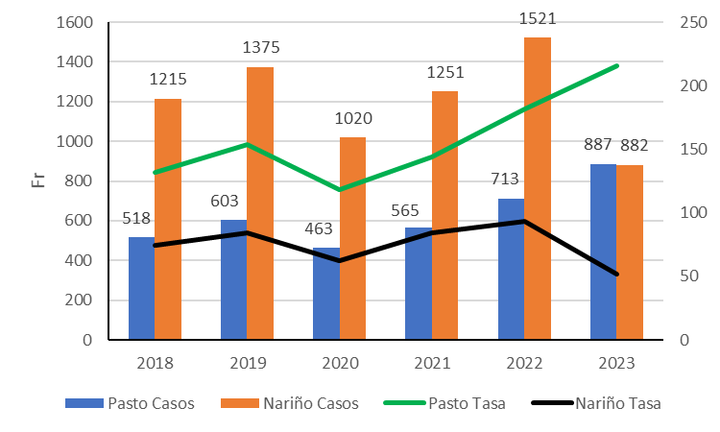
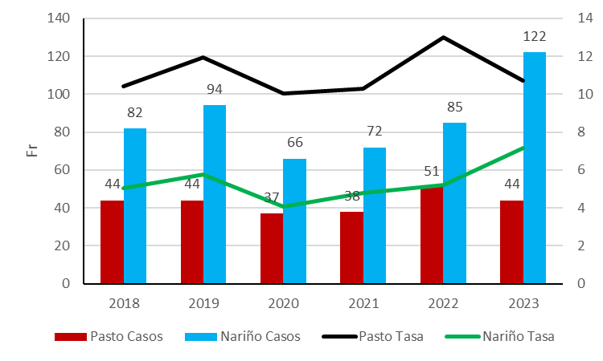
Salud Mental en Pasto, Nariño
Secretaría de Salud Municipal
San Juan de Pasto
Boletín Informativo
No. 002 junio de 2024 – ISSN: xxxx
Tendencia del Intento de Suicidio y Suicidio en Pasto y Nariño
Intento de Suicidio
Grafico 1. Muestra el comportamiento del Intento de Suicidio en Pasto (azul) y Nariño (naranja), en el cual Nariño tiene una tendencia a la alza entre el 2018 a 2022, que baja ostensiblemente en 2023 (26%). Por otro lado, Pasto conserva su tendencia a la alza, incrementándose en un 10,9% para el 2023.
Suicidio
Grafico 2. Muestra el comportamiento del Suicidio en Pasto (rojo) y Nariño (azul), en el cual Nariño tiene una tendencia a la alza en el 2023, incrementándose en un 30,3%, a diferencia de Pasto que baja para el 2023 7,3%.
Tel. 602 7238803, Cl. 6, Cra. 33 Sur, Centro Administrativo Municipal - CAM Anganoy, san Juan de Pasto - Nariño

Slide 5
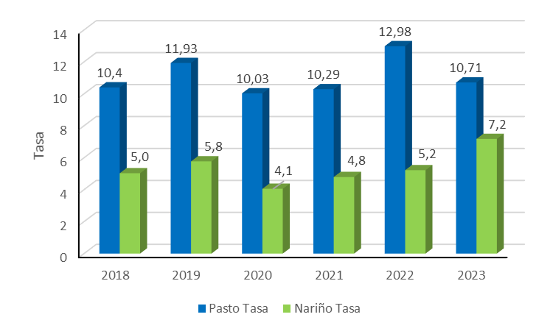
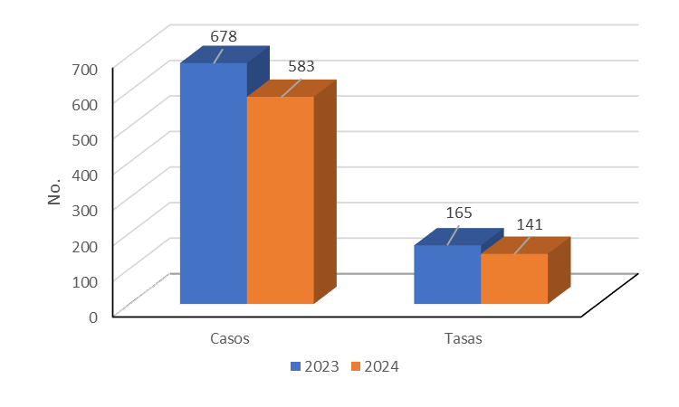
Salud Mental en Pasto, Nariño
Secretaría de Salud Municipal
San Juan de Pasto
Boletín Informativo
No. 002 junio de 2024 – ISSN: xxxx
Tendencia del Suicidio en Pasto y Nariño
Grafico 3. Muestra el comportamiento del suicidio en Pasto (azul) y Nariño (verde), en el cual Pasto aunque sigue una trayectoria que fluctúa por encima de 10 y Nariño de 5, es de destacar que la tasa entre el año 2022 y 2023, bajo a 10,7 para Pasto, pero subió a 7,2 para Nariño. Pasto y Nariño eliminando los años de pandemia todos tiende a la alza.
Suicidio en Pasto en la Semana 21 (2024 – 2024)
Grafico 4. Muestra el comportamiento del suicidio en Pasto en la semana 21 entre el 2023 y 2024, en el cual los casos bajan para 2024.
Tel. 602 7238803, Cl. 6, Cra. 33 Sur, Centro Administrativo Municipal - CAM Anganoy, san Juan de Pasto - Nariño

Slide 6
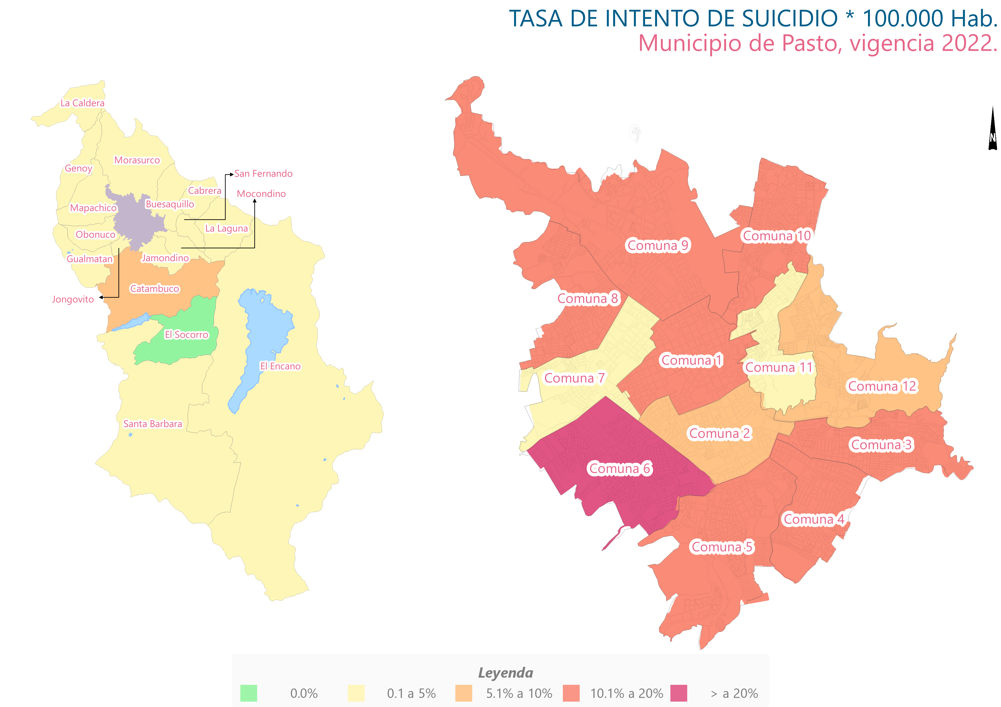
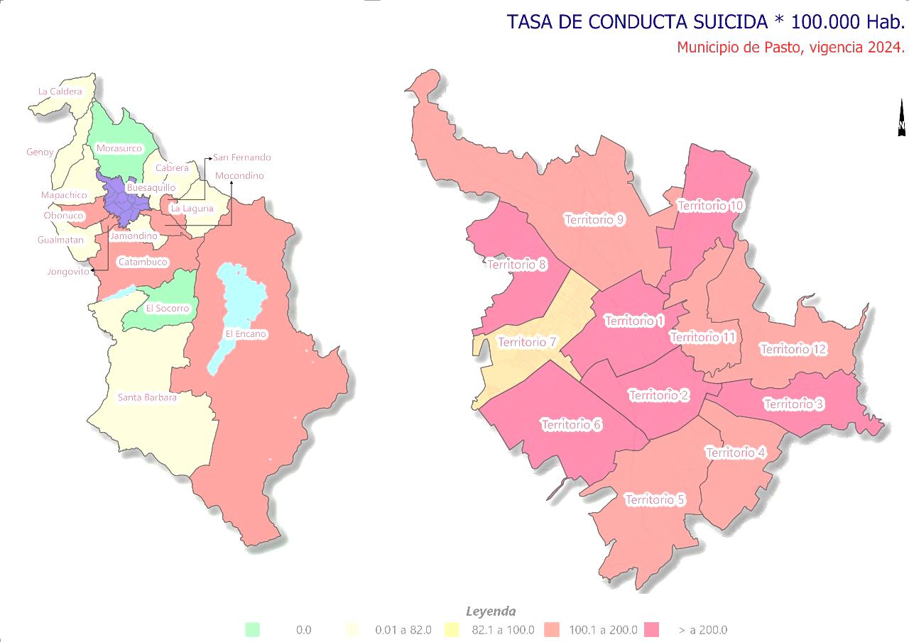
Salud Mental en Pasto, Nariño
Secretaría de Salud Municipal
San Juan de Pasto
Boletín Informativo
No. 002 junio de 2024 – ISSN: xxxx
Mapa de Tasa de Intento de Suicidio *100 Mil Hab. en Pasto 2022
Mapa de Tasa de Intento de Suicidio *100 Mil Hab. en Pasto 2023
Mapas 1 y 2. Muestra el comportamiento del Suicidio en el Municipio de Pasto y sus alrededores, para el 2022 la comuna 6 es la de mayor tasa, seguido en menor tasa de las comunas 1, 3, 4, 5, 8, 9 y 10, solo el corregimiento de Catambuco muestra una tasa moderada de intentos de suicidio. El 2023 la comuna 1, 2, 3, 6, 8 y 10 son las de mayor tasa, pero las demás comunas muestras incrementos muy altos. Igualmente, los corregimientos de Catambuco, Obonuco, Jamondino, San Fernando, Mocondino. Fuente. SIVIGILA (12/2023).
Tel. 602 7238803, Cl. 6, Cra. 33 Sur, Centro Administrativo Municipal - CAM Anganoy, san Juan de Pasto - Nariño

Slide 7
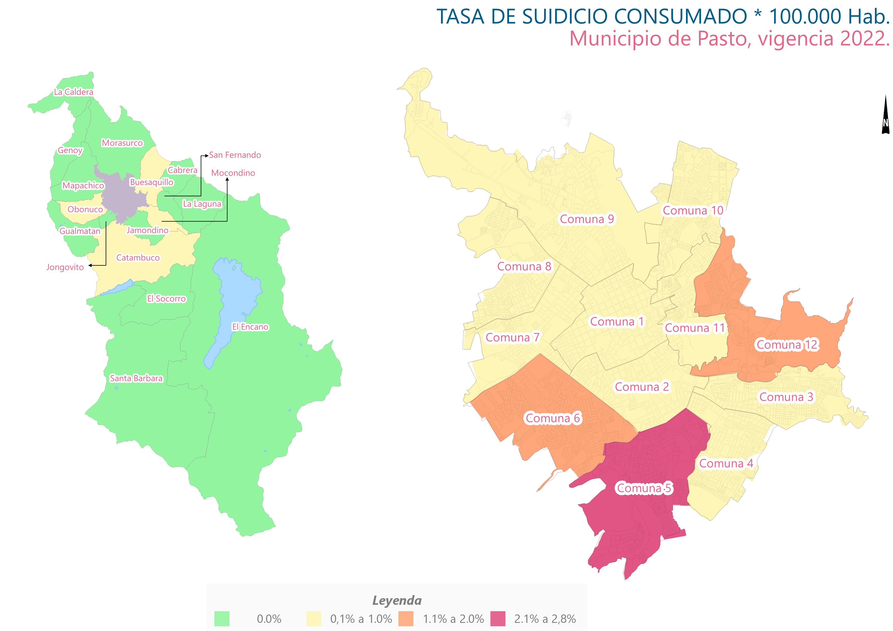
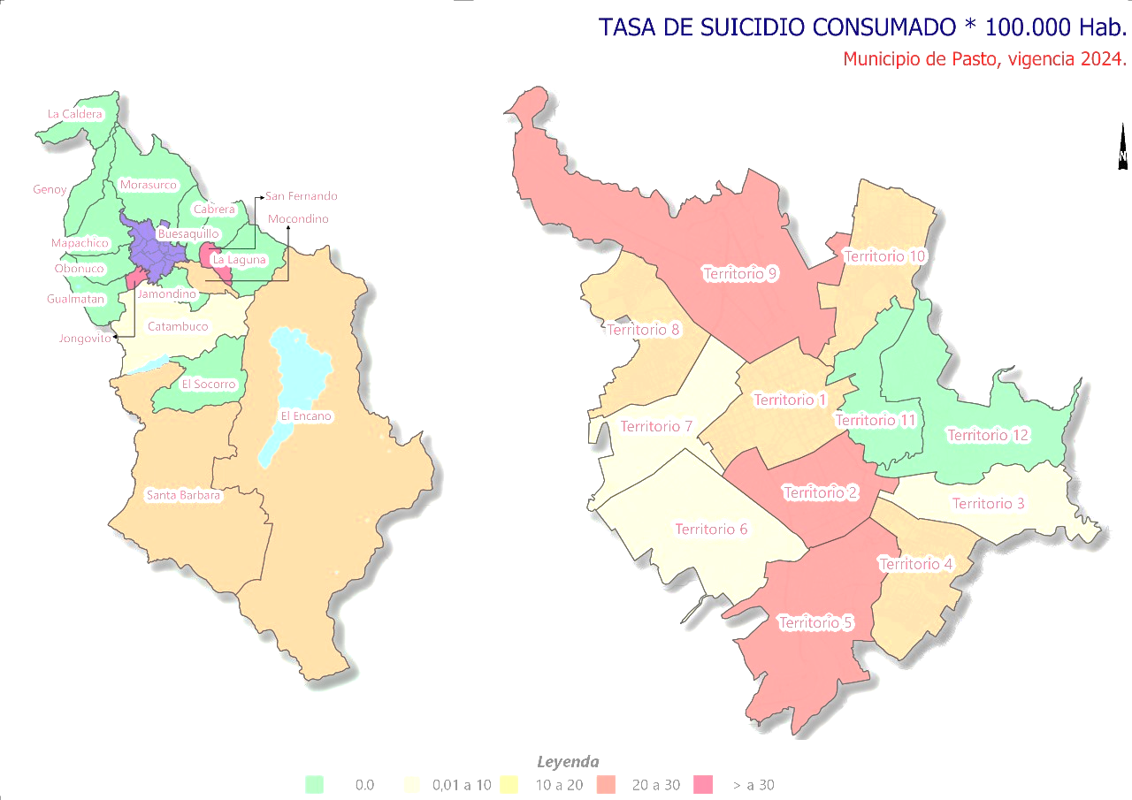
Salud Mental en Pasto, Nariño
Secretaría de Salud Municipal
San Juan de Pasto
Boletín Informativo
No. 002 junio de 2024 – ISSN: xxxx
Mapa de Tasa de Suicidio *100 Mil Hab. en Pasto y sus Corregimientos 2022
Mapa de Tasa de Suicidio *100 Mil Hab. en Pasto y sus Corregimientos 2023
Mapas 3 y 4. Muestra el comportamiento de las tasas de suicidio en Pasto, para el 2022 la comuna 5 es la de mayor tasa, seguido en menor tasa de las comunas 6 y 12, en el sector rural en los corregimientos de Catambuco, Mocondino, Obonuco y Buesaquillo muestra una tasa baja de suicidio. Para el 2023 las comunas 2, 5 y 9, son las de mayor tasa, seguido de 1, 4, 8 y 10. El sector rural presenta tasas medias en los corregimientos de San Fernando y Jongovito, seguido con una tasa baja de Santa Bárbara y El Encano. Fuente. SIVIGILA (12/2023).
Tel. 602 7238803, Cl. 6, Cra. 33 Sur, Centro Administrativo Municipal - CAM Anganoy, san Juan de Pasto - Nariño

Slide 8
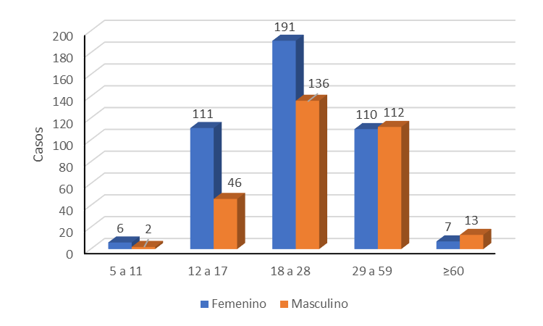
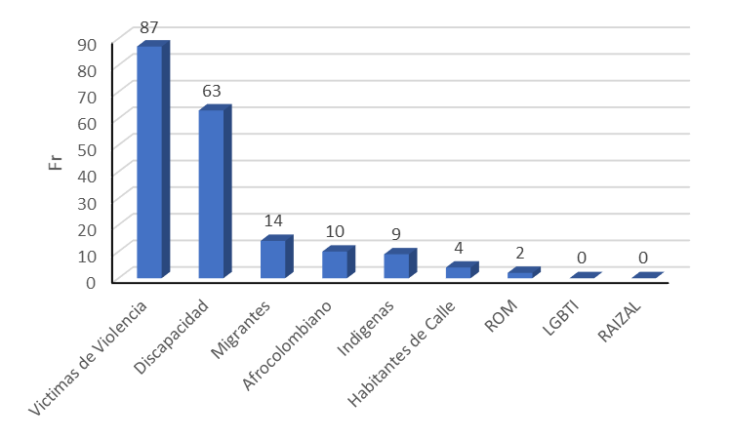
Salud Mental en Pasto, Nariño
Secretaría de Salud Municipal
San Juan de Pasto
Boletín Informativo
No. 002 junio de 2024 – ISSN: xxxx
Intento de Suicidio por Grupos de Edad y Genero en Pasto - 2023
Gráfico. 5. Muestra la concentración entre 12 y 59 años del evento de Intento de Suicidio en Pasto, destacándose los casos entre 18 y 28 años y el inicio temprano de este desde los 12 años, donde el genero femenino es el que registra mayor número.
Intento de Suicidio por Grupos Sociales en Pasto - 2023
Gráfico. 6. Muestra la concentración del evento de Intento de Suicidio en Pasto obedece a personas que han sido víctimas de violencia, discapacitados y migrantes.
Tel. 602 7238803, Cl. 6, Cra. 33 Sur, Centro Administrativo Municipal - CAM Anganoy, San Juan de Pasto - Nariño

Slide 9
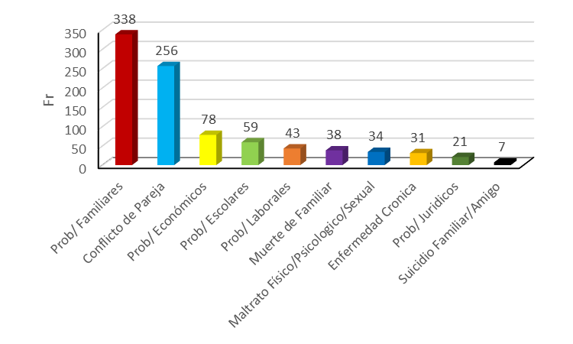
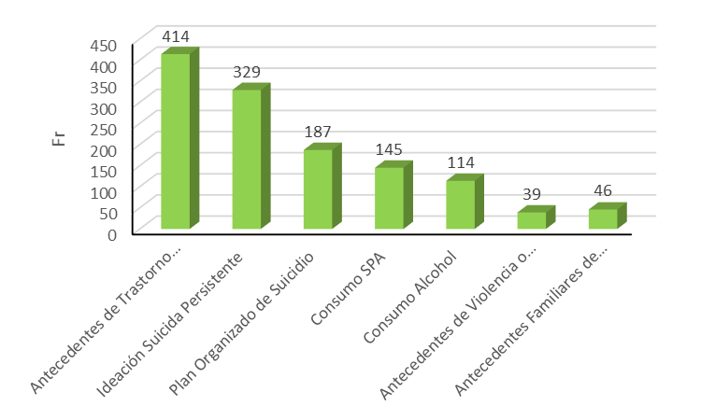
Salud Mental en Pasto, Nariño
Secretaría de Salud Municipal
San Juan de Pasto
Boletín Informativo
No. 002 junio de 2024 – ISSN: xxxx
Factores de referencia Desencadenantes del Intentos de Suicidios
Grafico 7. Muestra el número de Casos de Intento de Suicidio según el factor desencadenante de referencia, destacando los Problemas Familiares, los Conflictos de Pareja y los Problemas Económicos, sin embargo, un porcentaje de casos no presenta datos. Es necesario dejar en claro que una persona puede tener múltiples factores desencadenantes. Fuente. SMS - SIVIGILA (12/2023)
Factores que pueden incidir al Intentos de Suicidios
Grafico 8. Muestra el número de Casos de Intentos de Suicidio los factores que pudieron incidir en la conducta suicida, en el que los antecedentes de trastorno, la ideación suicida y tener un plan organizado fueron los que más influyentes. Fuente. SMS - SIVIGILA (12/2023)
Tel. 602 7238803, Cl. 6, Cra. 33 Sur, Centro Administrativo Municipal - CAM Anganoy, San Juan de Pasto - Nariño

Slide 10
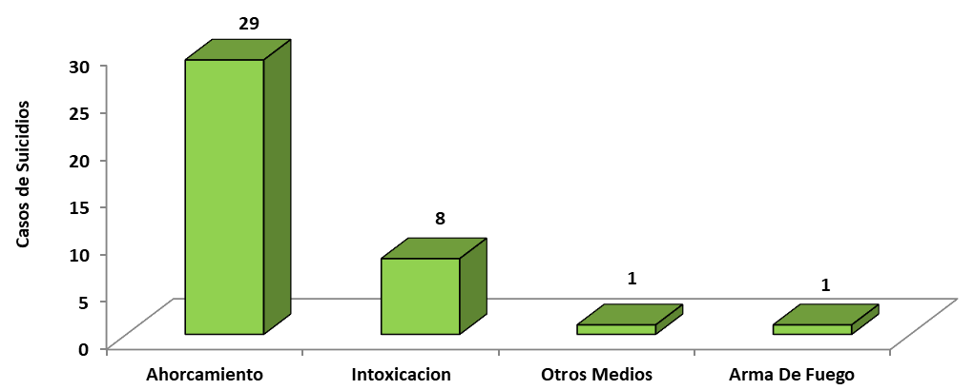
Salud Mental en Pasto, Nariño
Secretaría de Salud Municipal
San Juan de Pasto
Boletín Informativo
No. 002 junio de 2024 – ISSN: xxxx
Factores que pueden incidir al Intentos de Suicidios
Grafico 9. Muestra el número de Casos de Intento de Suicidio según el método empleado destacando el ahorcamiento como principal método, y en más baja proporción la intoxicación. Fuente. SMS - SIVIGILA (12/2023)
CONCLUSIONES
Alta Prevalencia de Trastornos Mentales: Los trastornos mentales afectan a aproximadamente mil millones de personas en el mundo, incluyendo un 14% de los adolescentes, lo que indica una problemática de salud pública significativa que afecta a diversas poblaciones.
Impacto de Factores Sociales y Económicos: Las desigualdades sociales y económicas, junto con las emergencias en salud pública y el conflicto armado, son amenazas estructurales que contribuyen significativamente a la incidencia de trastornos mentales como la depresión y la ansiedad.
Incremento de Problemas Mentales Durante la Pandemia: La pandemia incrementó los casos de depresión y ansiedad en más de un 25% en el primer año, mostrando que las consecuencias a largo plazo de esta crisis apenas están siendo observadas.
Desigualdad en la Distribución Geográfica del Suicidio: Existe una variación significativa en las tasas de intento de suicidio y suicidio en diferentes departamentos de Colombia, con Risaralda, Caldas, Vaupés y Quindío presentando las tasas más altas de intento de suicidio, y Quindío, Caquetá, Arauca y Putumayo las más altas de suicidio.
Tel. 602 7238803, Cl. 6, Cra. 33 Sur, Centro Administrativo Municipal - CAM Anganoy, San Juan de Pasto - Nariño

Slide 11
Salud Mental en Pasto, Nariño
Secretaría de Salud Municipal
San Juan de Pasto
Boletín Informativo
No. 002 junio de 2024 – ISSN: xxxx
Influencias Educativas en el Suicidio: Hay una correlación entre el nivel educativo y las tasas de suicidio, donde a mayor nivel educativo, menor es la tasa de suicidio, lo cual aplica tanto para hombres como para mujeres.
Prevalencia de Intentos de Suicidio en Jóvenes y Mujeres: Los intentos de suicidio son más comunes entre las mujeres y en personas de 12 a 59 años, especialmente entre los 18 y 28 años. Factores desencadenantes incluyen problemas familiares, conflictos de pareja y problemas económicos.
En general la alta prevalencia de trastornos mentales y suicidios, exacerbada por factores sociales, económicos y crisis recientes como la pandemia, subraya la urgente necesidad de intervenciones integrales y específicas para abordar esta problemática de salud pública. Estas intervenciones deben considerar la diversidad demográfica y geográfica de la población afectada y enfocarse en la prevención y el apoyo temprano.
PROPUESTAS DE INTERVENCIÓN
Fortalecimiento de Programas de Salud Mental Comunitaria: Desarrollar y expandir programas de salud mental accesibles a nivel comunitario, enfocados en la prevención, identificación temprana y tratamiento de trastornos mentales. Estos programas deben ser culturalmente sensibles y dirigidos a poblaciones vulnerables, incluyendo mujeres, jóvenes, y grupos étnicos minoritarios.
Implementación de Programas Educativos y de Sensibilización: Implementar campañas educativas a nivel nacional para aumentar la concienciación sobre la salud mental y reducir el estigma asociado con los trastornos mentales. Estas campañas deben incluir información sobre los signos y síntomas de los trastornos mentales, la importancia de buscar ayuda y las opciones disponibles para el tratamiento.
Mejora del Acceso a Servicios de Apoyo Psicológico: Aumentar el acceso a servicios de apoyo psicológico, especialmente en áreas rurales y en comunidades con altas tasas de suicidio e intento de suicidio. Esto puede incluir la formación de profesionales de salud mental, la creación de líneas telefónicas de apoyo y el uso de tecnologías digitales para proporcionar servicios de salud mental de manera remota.
Tel. 602 7238803, Cl. 6, Cra. 33 Sur, Centro Administrativo Municipal - CAM Anganoy, San Juan de Pasto - Nariño

Slide 12
Salud Mental en Pasto, Nariño
Secretaría de Salud Municipal
San Juan de Pasto
Boletín Informativo
No. 002 junio de 2024 – ISSN: xxxx
FUENTES
Organización Mundial de la Salud; 2009 [acceso el 21 de julio de 2009]. Disponible en: http://www.who.int/features/factfiles/ mental_health/es/index.html.
OMS, 2023. [Consultado 16/02/2023]. https://www.who.int/es/news/item/17-06-2022-who-highlights-urgent-need-to-transform-mental-health-and-mental-health-care
Ley 1616 de 2013. https://www.minsalud.gov.co/sites/rid/Lists/BibliotecaDigital/RIDE/DE/DIJ/ley-1616-del-21-de-enero-2013.pdf
Mapa de Intentos de Susidio SIVIGILA y Mapa de Suicidio Instituto Nacional de Medicina Legal (2023) . https://observatoriomujeres.gov.co/archivos/Publicaciones/Publicacion_311.pdf
Lopera JD. El concepto de salud mental en algunos instrumentos de políticas públicas de la Organización Mundial de la Salud. Rev. Fac. Nac. Salud Pública, 2015; 32(supl 1)
- Informe mundial sobre salud Mental, Transformar la salud mental para todos. 2022. file:///D:/lmolineros/Downloads/9789240051966-spa.pdf
Tel. 602 7238803, Cl. 6, Cra. 33 Sur, Centro Administrativo Municipal - CAM Anganoy, San Juan de Pasto - Nariño

